Slide 1


سیستم‌عامل
Dr. A. Taghinezhad

Slide 2
فصل ۱۰: سیستم‌های ذخیره‌سازی حجیم

Slide 3
Objectives اهداف
ساختار فیزیکی دستگاه‌های ذخیره‌سازی ثانویه و تأثیر ساختار بر کاربردها: دستگاه‌های ذخیره‌سازی ثانویه مثل هارد دیسک‌ها، SSDها و نوارهای مغناطیسی، از بخش‌های مختلفی مثل دیسک‌ها، هدها، مدارهای کنترل و حافظه‌های فلش تشکیل شده‌اند. ساختار فیزیکی هر دستگاه تعیین می‌کند که سرعت خواندن/نوشتن، دوام، ظرفیت و نحوه استفاده‌اش چگونه باشد. مثلا هارد دیسک‌ها به‌خاطر قطعات مکانیکی‌شان کندتر از SSDها هستند ولی ظرفیت بالاتری دارند.
ویژگی‌های عملکردی دستگاه‌های ذخیره‌سازی حجیم: سرعت انتقال داده، زمان دسترسی، نرخ خطا، و مصرف انرژی از مهم‌ترین ویژگی‌ها هستند. SSDها سرعت و دوام بالاتری دارند، ولی گران‌ترند؛ هارد دیسک‌ها ارزان‌ترند ولی کندتر و آسیب‌پذیرتر.
ارزیابی الگوریتم‌های زمان‌بندی ورودی/خروجی (I/O scheduling): الگوریتم‌هایی مثل FCFS، SSTF، SCAN و C-SCAN برای بهینه‌سازی زمان دسترسی و کارایی استفاده می‌شوند. این الگوریتم‌ها ترتیب درخواست‌ها را طوری تنظیم می‌کنند که هد دستگاه حداقل جابجا شود و عملکرد افزایش یابد.

Slide 4
پیش زمینه
بیشتر حافظه‌های جانبی توی کامپیوترهای امروزی از هارد دیسک (HDD) و حافظه‌های غیرفرّار (NVM) هستن.
HDD یه دیسک چرخون با پوشش مغناطیسی داره که زیر هدهای خوندن/نوشتن حرکت می‌کنه.
سرعت چرخش دیسک حدود ۶۰ تا ۲۵۰ دور در ثانیه‌ست.
نرخ انتقال یعنی سرعت جابه‌جایی داده بین دیسک و کامپیوتر.
زمان دسترسی تصادفی شامل دو بخشه: زمان حرکت بازوی دیسک (seek time) و زمان چرخیدن تا رسیدن سکتور مورد نظر (rotational latency).
اگه هد با سطح دیسک برخورد کنه، بهش می‌گن "head crash" که خیلی بده و ممکنه داده‌ها از بین برن.
بعضی دیسک‌ها قابل جداشدنن.

Slide 5
Moving-head Disk Mechanism
Platter دیسک گردی که داده‌ها روش ذخیره می‌شن. چندتا از اینا رو هم می‌ذارن.
Spindle میله‌ای که دیسک‌ها بهش وصلن و دور خودش می‌چرخه.
Track (t): یه دایره‌ی نازک روی دیسک که داده‌ها توی اون ذخیره می‌شن.
Sector (s): بخش کوچکی از یه ترک، مثل یه تکه پازل از داده.
Cylinder (c): مجموعه ترک‌های هم‌ردیف توی دیسک‌های مختلف.
Read-write head: همون چیزی که داده‌ها رو می‌خونه یا می‌نویسه.
Arm: بازویی که هد رو جا‌به‌جا می‌کنه تا به ترک‌های مختلف برسه.
Arm assembly: قسمت مکانیکی که این بازوها رو کنترل می‌کنه.
Rotation: جهت چرخیدن دیسک‌ها.

Slide 6
زمان‌بندی دیسک سخت (HDD Scheduling)
سیستم‌عامل باید از سخت‌افزار به‌صورت مؤثر استفاده کند. برای دیسک‌ها یعنی:
کاهش زمان جستجو (Seek Time) هر چه فاصله‌ی جستجو کمتر باشد، زمان دسترسی سریع‌تر است.
افزایش پهنای باند دیسک یعنی حجم اطلاعات منتقل‌شده نسبت به زمان کلی انتقال.

Slide 7
مدیریت درخواست‌های دیسک
درخواست‌های I/O ممکن است از طرف:سیستم‌عامل-فرایندهای سیستمی-برنامه‌های کاربر باشند
هر درخواست شامل: نوع ورودی/خروجی، آدرس دیسک، آدرس حافظه، تعداد سکتورها است.
اگر دیسک بیکار باشد، بلافاصله اجرا می‌شود. در غیر این‌صورت در صف منتظر می‌ماند.
الگوریتم‌های بهینه‌سازی فقط وقتی معنا دارند که صف وجود داشته باشد.
وضعیت امروزی: قبلاً زمان‌بندی هد توسط سیستم‌عامل انجام می‌شد. الان در خود سخت‌افزار و کنترلرهای ذخیره‌سازی انجام می‌شود.
فقط آدرس منطقی بلوک (LBA) داده می‌شود، کنترلر بقیه را انجام می‌دهد.

Slide 8
زمان‌بندی دیسک
الگوریتم‌ها
کنترلر دیسک یک بافر کوچک دارد و صفی از درخواست‌ها را مدیریت می‌کند.
الگوریتم‌های مختلفی برای زمان‌بندی این درخواست‌ها وجود دارد.
این تحلیل برای دیسک‌هایی با یک یا چند پلاتر معتبر است.
مثال: صف درخواست‌ها بین شماره‌های 0 تا 199 صف: 98, 183, 37, 122, 14, 124, 65, 67 موقعیت فعلی هد: 53

Slide 9
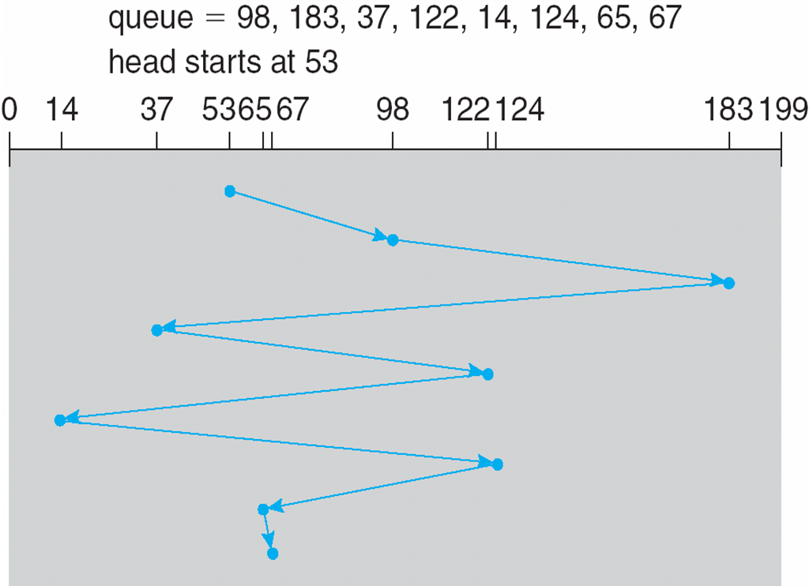
FCFS
تصویر نشان‌دهنده‌ی حرکت هد دیسک با الگوریتم FCFS است. در این روش، درخواست‌ها به ترتیبی که وارد صف شده‌اند اجرا می‌شوند، بدون هیچ بهینه‌سازی.
مجموع حرکت هد: ۶۴۰ سیلندر
یعنی هد برای سرویس دادن به همه‌ی درخواست‌ها، مجموعاً ۶۴۰ واحد حرکت کرده.
🔹 حرکت زیاد هد = سرعت پایین‌تر و تأخیر بیشتر.

Slide 10
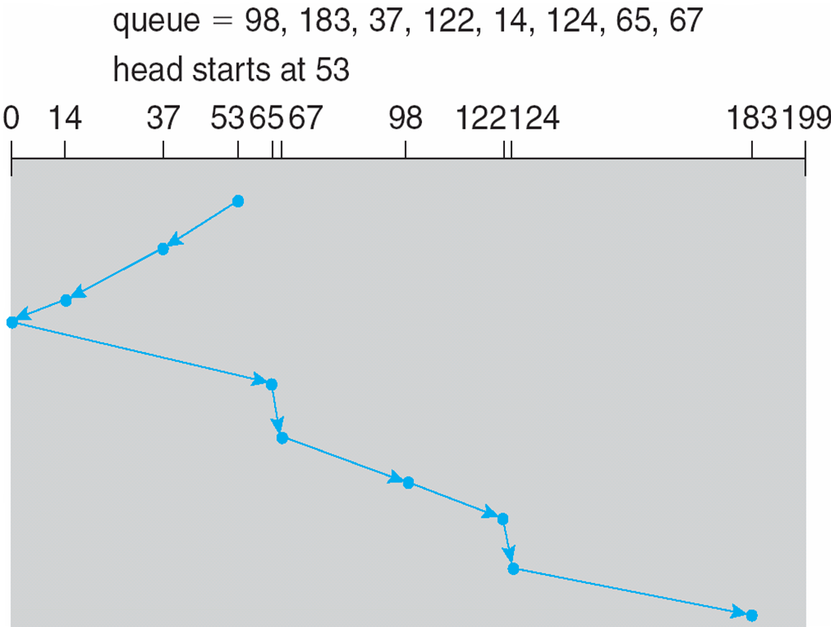
SCAN
در الگوریتم SCAN، هد دیسک مثل آسانسور عمل می‌کند:
از یک سمت شروع می‌کند (اینجا از موقعیت 53 به سمت چپ( تمام درخواست‌های سر راهش را انجام می‌دهد
سپس جهت را عوض می‌کند و در مسیر برگشت، بقیه‌ی درخواست‌ها را سرویس می‌دهد
مجموع حرکت هد 208 سیلندر خیلی بهینه‌تر از FCFS که ۶۴۰ بود

Slide 11
C-SCAN
🔹 در C-SCAN، هد دیسک فقط در یک جهت درخواست‌ها را بررسی می‌کند (مثلاً از چپ به راست). 🔹 وقتی به انتهای دیسک رسید، بدون انجام هیچ کاری، سریع به ابتدای دیسک برمی‌گردد و دوباره شروع می‌کند.
ویژگی‌ها:
زمان انتظار یکنواخت‌تر نسبت به SCAN فراهم می‌کند.
دیسک مثل یک لیست حلقه‌ای در نظر گرفته می‌شود.
در مسیر برگشت، هد هیچ درخواستی را انجام نمی‌دهد.

Slide 12
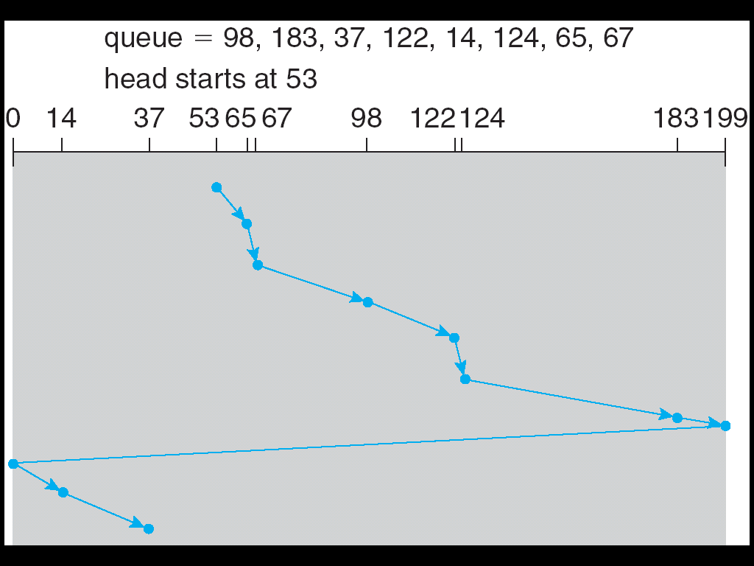
C-SCAN (Cont.)
تعداد کل سیلندرها = ۲۰۰

Slide 13
Selecting a Disk-Scheduling Algorithm
📌 انتخاب الگوریتم زمان‌بندی دیسک (Disk Scheduling)
SSTF (نزدیک‌ترین درخواست): ساده و محبوب است، اما ممکن است منجر به گرسنگی (starvation) شود.
SCAN و C-SCAN برای سیستم‌هایی با بار سنگین روی دیسک بهترند.
گرسنگی کمتر، اما باز هم ممکن است رخ دهد.
Notes:
لینوکس برای جلوگیری از گرسنگی از الگوریتم deadline استفاده می‌کند:
صف جداگانه برای خواندن و نوشتن دارد و به خواندن اولویت می‌دهد (چون برنامه‌ها بیشتر منتظر خواندن می‌مانند).
چهار صف دارد:
۲ صف (خواندن و نوشتن) با ترتیب FCFS
۲ صف (خواندن و نوشتن) با ترتیب LBA مثل C-SCAN
درخواست‌ها در دسته‌های جداگانه پردازش می‌شوند.
اگر در صف FCFS درخواست قدیمی‌تر از ۵۰۰ میلی‌ثانیه باشد، آن صف اولویت می‌گیرد.

Slide 14
💾 مدیریت دستگاه ذخیره‌سازی (ادامه)
فرمت سطح پایین (Low-Level Formatting):
تقسیم دیسک به سکتورها شامل داده، اطلاعات سربرگ، و ECC
معمولاً ۵۱۲ بایت، ولی قابل تغییر است.
فرمت منطقی یا ساخت فایل‌سیستم:
دیسک به پارتیشن‌هایی با سیلندرهای مجزا تقسیم می‌شود.
فایل‌سیستم‌ها برای بهره‌وری، بلاک‌ها را به کلاستر گروه‌بندی می‌کنند.
I/O دیسک با بلاک، ولی فایل I/O با کلاستر انجام می‌شود.

Slide 15
Storage Device Management (cont.)
پارتیشن ریشه (Root) شامل سیستم‌عامل است.
دیگر پارتیشن‌ها می‌توانند سیستم‌عامل‌های دیگر یا فایل‌سیستم‌های متفاوت یا حتی فضای خام (raw) باشند.
هنگام mount کردن:
صحت اطلاعات فایل‌سیستم بررسی می‌شود (metadata)
اگر درست بود، mount می‌شود، اگر نه تلاش دوباره یا اصلاح انجام می‌شود.
Boot Block:
می‌تواند به سیستم‌عامل یا boot loader اشاره کند.
یا برنامه‌ای برای راه‌اندازی چند سیستم‌عامل باشد.

Slide 16
راه‌اندازی سیستم از دیسک (Booting)
🔸 دسترسی خام به دیسک:
برخی برنامه‌ها مانند پایگاه‌های داده (Databases) ترجیح می‌دهند مستقیماً به دیسک دسترسی داشته باشند.
در این حالت، سیستم‌عامل کنار گذاشته می‌شود و برنامه خودش مدیریت بلاک‌ها را انجام می‌دهد.
🔸 Boot Blockبلوک راه‌انداز
برای راه‌اندازی سیستم (Boot) استفاده می‌شود.
کد بوت‌استرپ (bootstrap code) در ROM یا firmware ذخیره می‌شود.
کد لودر بوت‌استرپ (Bootstrap Loader) در boot block واقع در boot partition ذخیره می‌شود.
وظیفه آن: بارگذاری کرنل از دیسک به حافظه و شروع اجرای سیستم‌عامل.

Slide 17
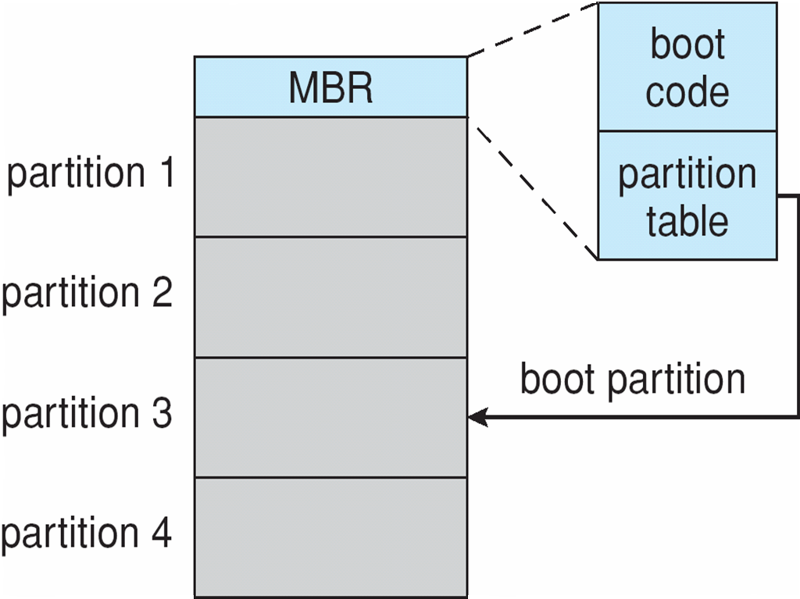
Device Storage Management (Cont.)
🔸 MBR (Master Boot Record):اولین سکتور دیسک (معمولاً 512 بایت)
شامل:Boot Code: کدی که اجرا می‌شود تا سیستم‌عامل را راه‌اندازی کند.
Partition Table: اطلاعات مربوط به ۴ پارتیشن اصلی دیسک را نگه می‌دارد.
MBR مشخص می‌کند کدام پارتیشن بوت است.
مدیریت بلوک‌های خراب:
روش‌هایی مانند sector sparing برای مقابله با سکتورهای خراب به‌کار می‌رود:
سکتور خراب از دور خارج شده و سکتور جایگزین اختصاص داده می‌شود.
معمولاً توسط سخت‌افزار دیسک (firmware) انجام می‌شود.
تصویر بالا ساختار ابتدایی دیسک را نشان می‌دهد که شامل MBR (Master Boot Record) و چهار پارتیشن است.

Slide 18
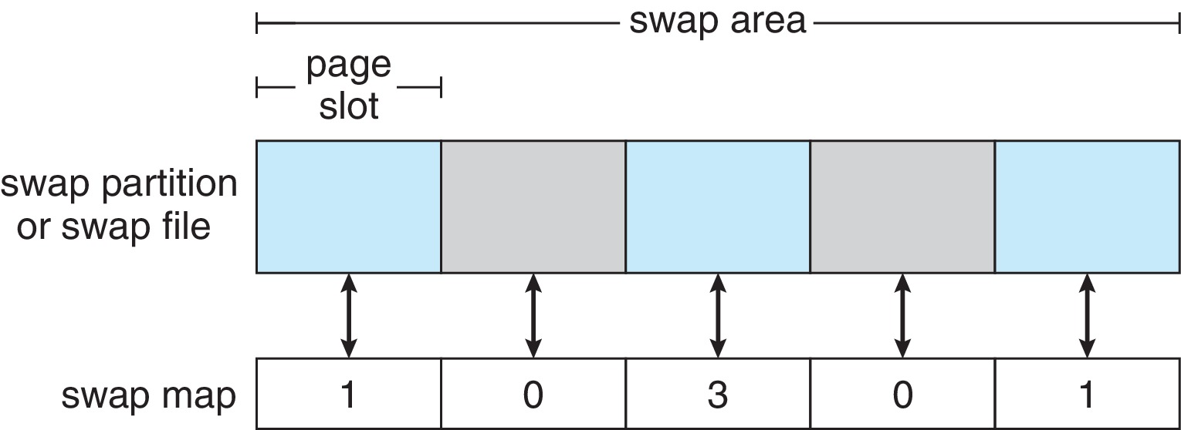
Swap-Space Management
مدیریت فضای Swap : وقتی حافظه اصلی (DRAM) برای اجرای تمام فرایندها کافی نیست، سیستم‌عامل از swap space برای ذخیره موقت داده‌ها (کل فرایند یا صفحات مجزا) در دیسک استفاده می‌کند.
🔹 Swap Partition / Swap File:محل فیزیکی ذخیره داده‌های swap.
می‌تواند یک پارتیشن جداگانه باشد (سریع‌تر)، یا یک فایل معمولی در سیستم فایل (راحت‌تر برای افزودن).
به قسمت‌های مساوی به نام page slot تقسیم می‌شود.
🔹 Swap Map:یک آرایه‌ای از اعداد است که مشخص می‌کند هر page slot چند بار استفاده شده یا آزاد است.
عدد 0 یعنی آن slot خالی است.
غیر صفر در حال استفاده بودن است
Notes:
نکات عملکردی:
دستگاه‌های متعدد swap باعث توزیع بار I/O و بهبود عملکرد می‌شوند.
فضای swap در پارتیشن خام، کارایی بالاتری دارد ولی مدیریت آن سخت‌تر است.
فضای swap به‌صورت فایل (swap file)، افزودن/حذف آسان‌تری دارد.
از آنجا که دیسک‌ها کندتر از DRAM هستند، عملکرد swap بسیار وابسته به بهینه‌سازی دسترسی به دیسک است.

Slide 19
End of Chapter

